Slide 1
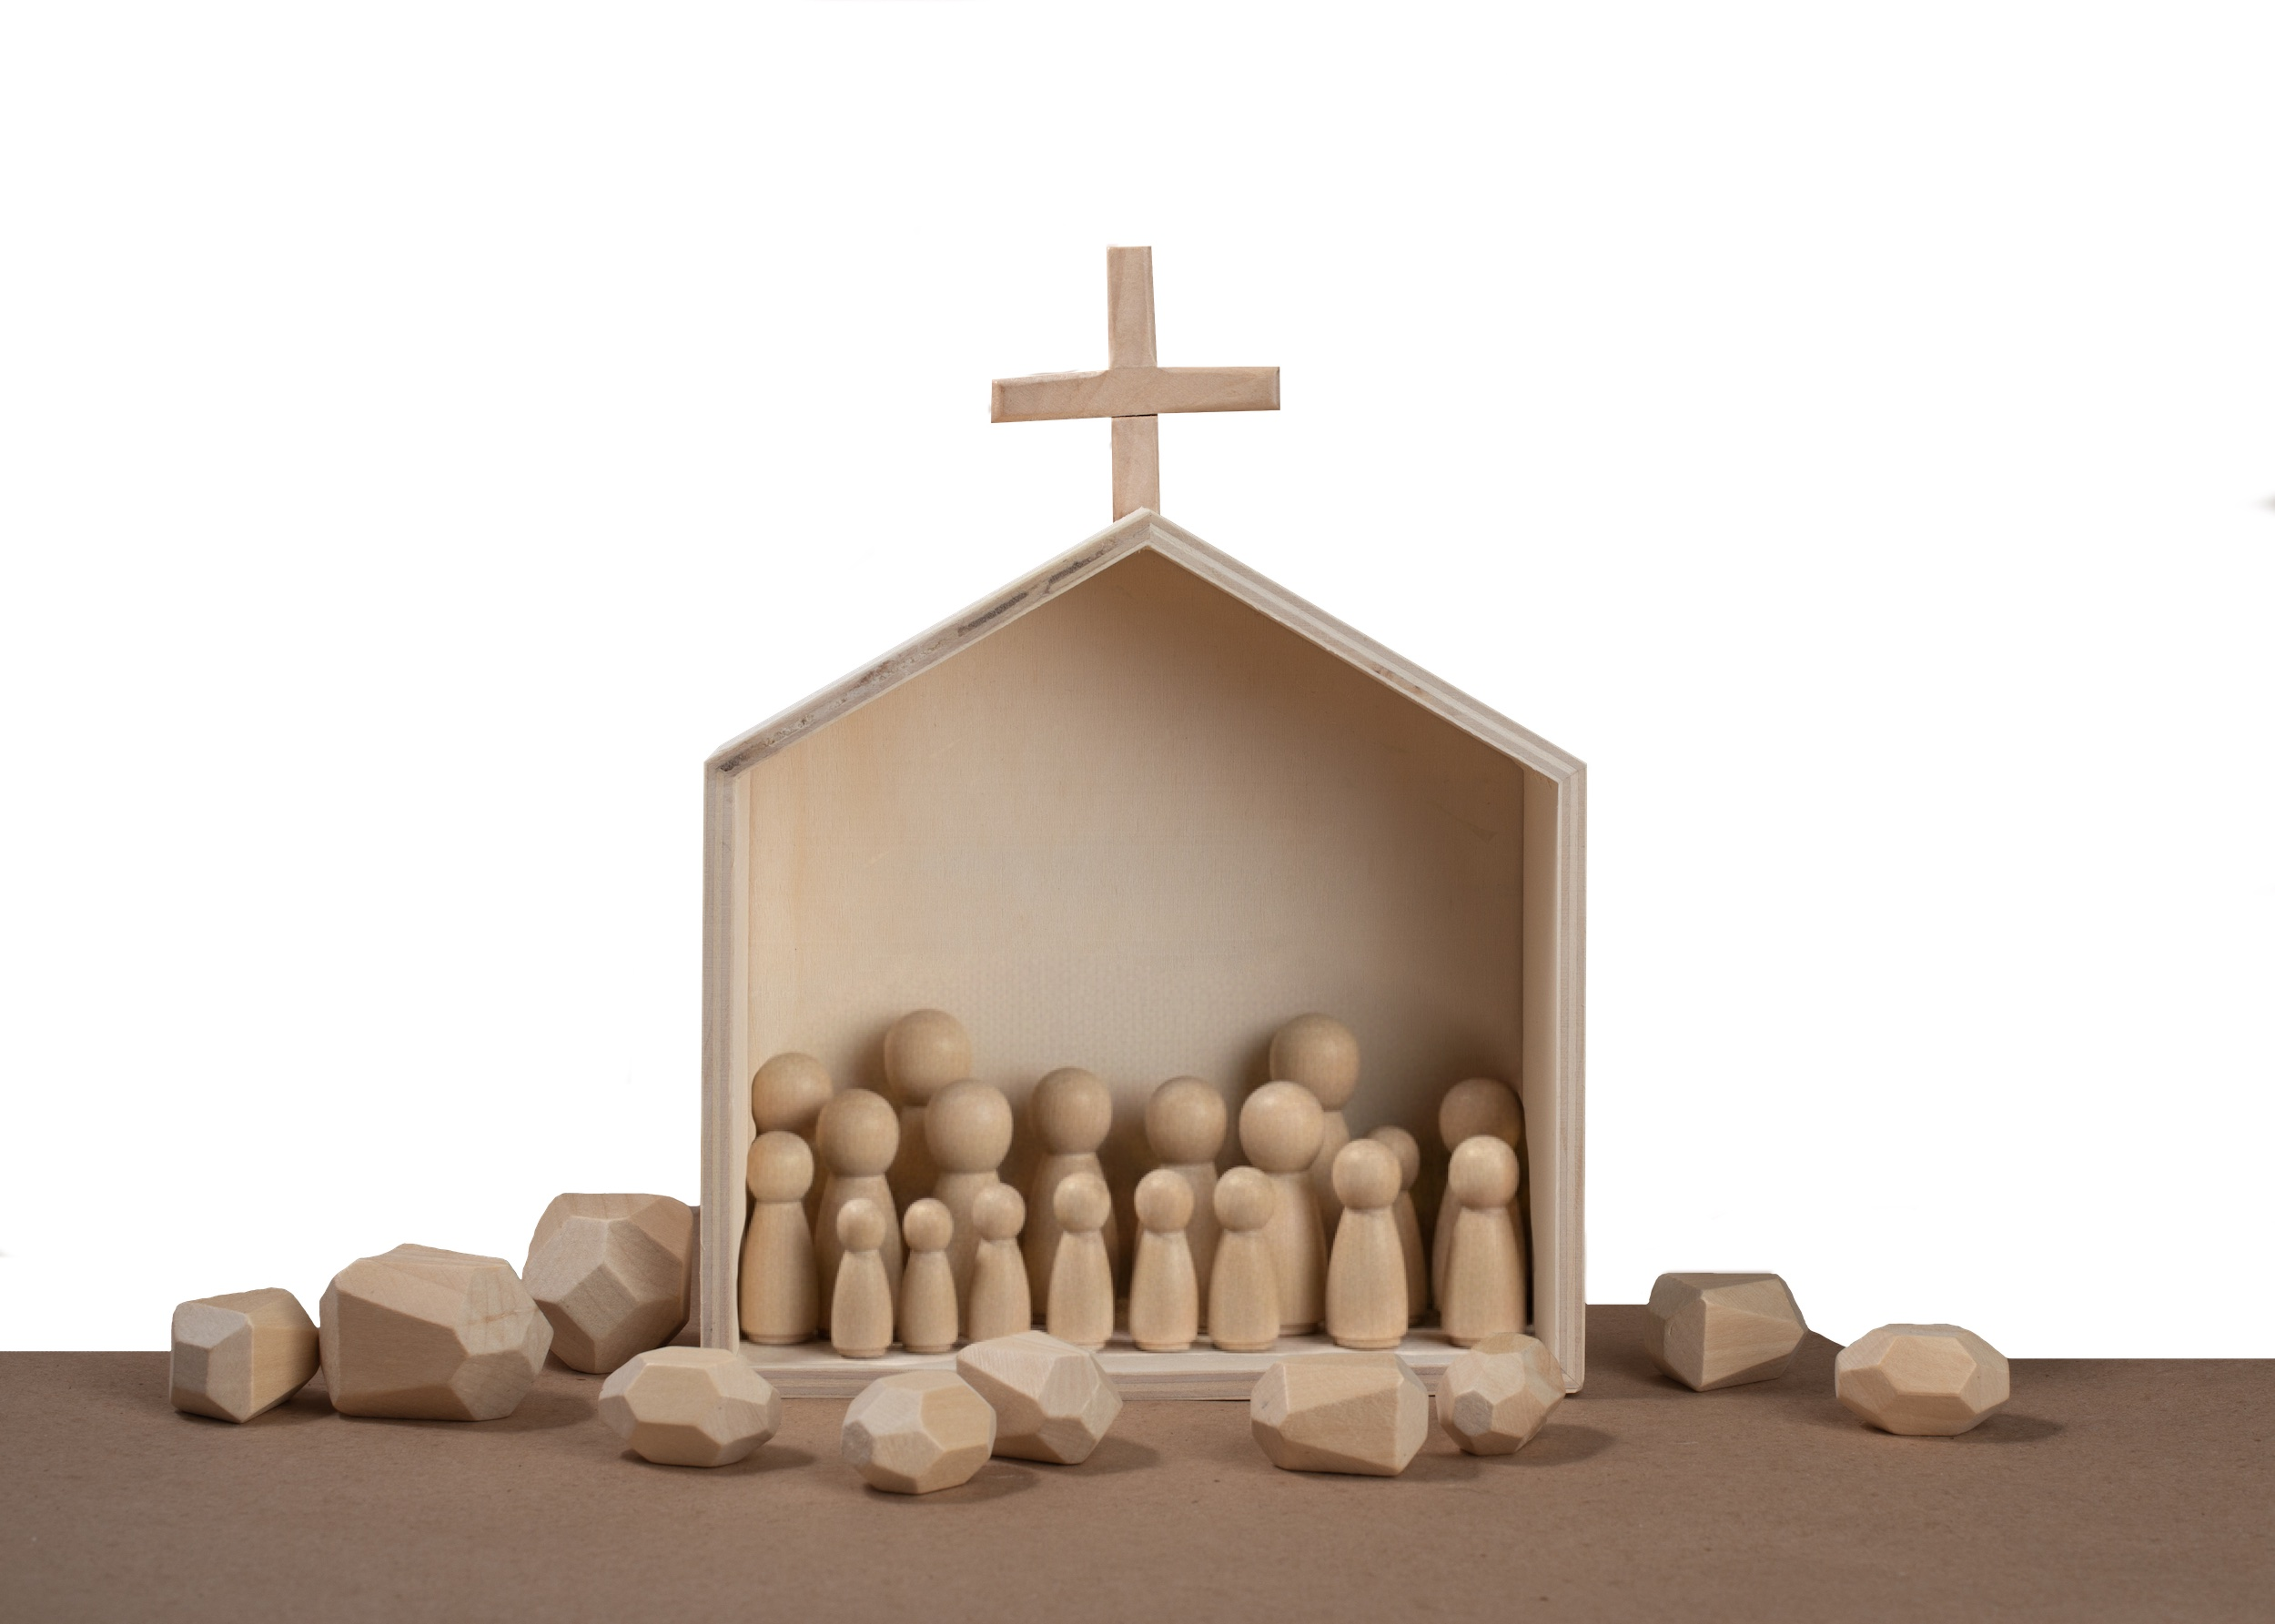

Lección 7
LA AUTORIDAD SUPREMA DE DIOS
Marcos 12.17; Romanos 13.1, 6-8; 1 Pedro 2.13-17
«Respondiendo Jesús, les dijo: Dad a César lo que es de César, y a Dios lo que es de Dios. Y se maravillaron de él».
Marcos 12.17

Slide 2
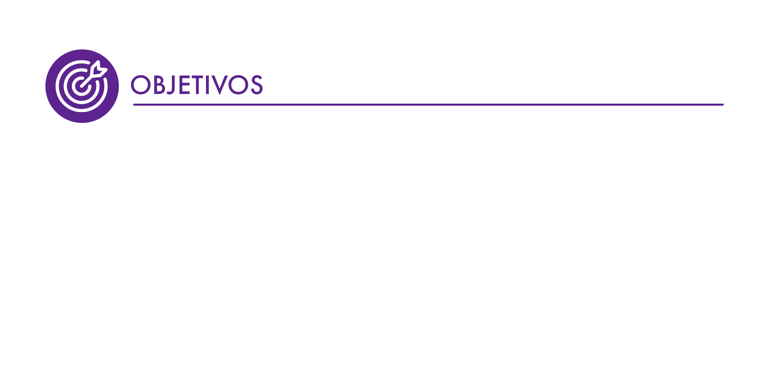
Analizar en su contexto el significado del pasaje bíblico base para la presente lección y su aplicación práctica en el descargue de nuestras funciones y responsabilidades entre los creyentes que conformamos la iglesia hoy.
Explicar el concepto de la autoridad suprema de Dios y la conducta del creyente al encontrarse en la encrucijada de las lealtades conflictivas.
Enfatizar la importancia del cultivo de la ética y los valores cristianos cuando éstos se ven amenazados por decisiones y conductas que les son hostiles y contrarias.

Slide 3
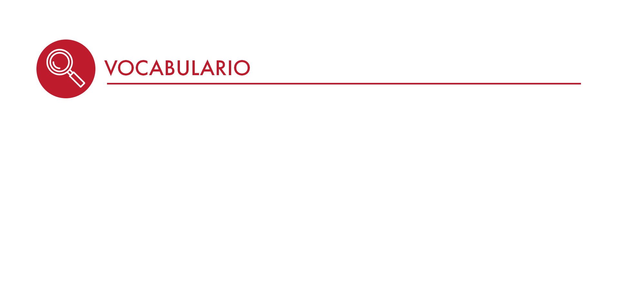
César: Título dado a los emperadores romanos a quienes se le estimaba como la autoridad suprema en el gobierno del imperio.
Tributo: Impuesto que se requiere al ciudadano para que el Es representado por Tiberio César, el emperador reinante en ese momento.

Slide 4
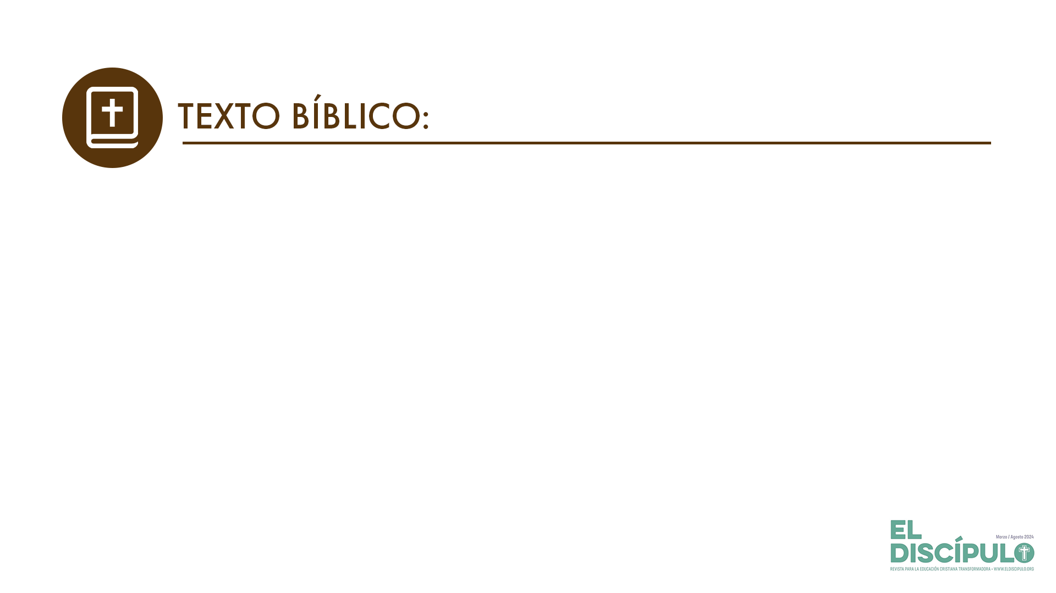
Marcos 12.17
RVR
17 Respondiendo Jesús, les dijo: —Dad a César lo que es de César, y a Dios lo que es de Dios. Y se maravillaron de él.
VP
17 Entonces Jesús les dijo: —Pues den al emperador lo que es del emperador, y a Dios lo que es de Dios. Y su respuesta los dejó admirados.

Slide 5
Romanos 13.1
RVR
1 Sométase toda persona a las autoridades superiores, porque no hay autoridad que no provenga de Dios, y las que hay, por Dios han sido establecidas.
VP
1 Todos deben someterse a las personas que ejercen la autoridad. Porque no hay autoridad que no venga de Dios, y las que existen, fueron puestas por él.

Slide 6
Romanos 13.6-7
RVR
6 pues por esto pagáis también los tributos, porque las autoridades están al servicio de Dios, dedicadas continuamente a este oficio.
7 Pagad a todos lo que debéis: al que tributo, tributo; al que impuesto, impuesto; al que respeto, respeto; al que honra, honra.
VP
6 También por esta razón ustedes pagan impuestos; porque las autoridades están al servicio de Dios, y a eso se dedican.
7 Denle a cada uno lo que le corresponde. Al que deban pagar contribuciones, páguenle las contribuciones; al que deban pagar impuestos, páguenle los impuestos; al que deban respeto, respétenlo; al que deban estimación, estímenlo.

Slide 7
Romanos 13.8
RVR
8 No debáis a nadie nada, sino el amaros unos a otros, pues el que ama al prójimo ha cumplido la Ley,
VP
8 No tengan deudas con nadie, aparte de la deuda de amor que tienen unos con otros; pues el que ama a su prójimo ya ha cumplido todo lo que la ley ordena.

Slide 8
1 Pedro 2.13-14
RVR
13 Por causa del Señor someteos a toda institución humana, ya sea al rey, como a superior,
14 ya a los gobernadores, como por él enviados para castigo de los malhechores y alabanza de los que hacen bien.
VP
13 Por causa del Señor, sométanse a toda autoridad humana: tanto al emperador, porque ocupa el cargo más alto,
14 como a los gobernantes que él envía para castigar a los malhechores y honrar a los que hacen el bien.

Slide 9
1 Pedro 2.15-16
RVR
15 Ésta es la voluntad de Dios: que haciendo bien, hagáis callar la ignorancia de los hombres insensatos.
16 Actuad como personas libres, pero no como los que tienen la libertad como pretexto para hacer lo malo, sino como siervos de Dios.
VP
15 Porque Dios quiere que ustedes hagan el bien, para que los ignorantes y los tontos no tengan nada que decir en contra de ustedes.
16 Pórtense como personas libres, aunque sin usar su libertad como un pretexto para hacer lo malo. Pórtense más bien como siervos de Dios.

Slide 10
1 Pedro 2.17
RVR
17 Honrad a todos. Amad a los hermanos. Temed a Dios. Honrad al rey.
VP
17 Den a todos el debido respeto. Amen a los hermanos, reverencien a Dios, respeten al emperador.

Slide 11
1 Corintios 15.57-58
RVR
57 Pero gracias sean dadas a Dios, que nos da la victoria por medio de nuestro Señor Jesucristo.
58 Así que, hermanos míos amados, estad firmes y constantes, creciendo en la obra del Señor siempre, sabiendo que vuestro trabajo en el Señor no es en vano.
VP
57 ¡Pero gracias a Dios, que nos da la victoria por medio de nuestro Señor Jesucristo!
58 Por lo tanto, mis queridos hermanos, sigan firmes y constantes, trabajando siempre más y más en la obra del Señor; porque ustedes saben que no es en vano el trabajo que hacen en unión con el Señor.

Slide 12
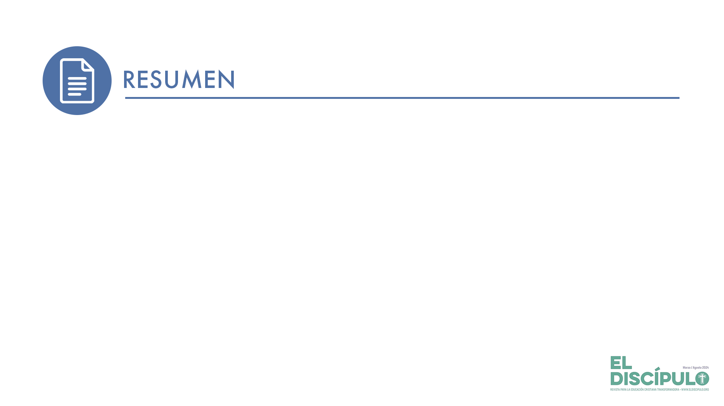
Para la fe cristiana, la autoridad suprema de Dios es un asunto que no está en duda ni discusión.
Solo contemplar la hermosura y la inmensidad de la creación induce al creyente a adorar y a reverenciar en obediencia a Dios como creador.
El discurso y el trabajo de la Iglesia, en fiel cumplimiento con el propósito y la voluntad de Dios, siempre será un contraste con los falsos valores que generalmente se afirman en el mundo.
En cada persona existen unas dimensiones de carácter ético y moral que no pertenecen al César, sino a Dios. Por consiguiente, ninguna lealtad puede estar por encima de la lealtad a la autoridad suprema de Dios.

Slide 13
Las personas creyentes nos vemos en la obligación moral de cumplir con nuestras responsabilidades tributarias, las cuales hacen posible el cumplimiento de los servicios sociales que se reciben del Estado.
La integridad moral del creyente no debería estar expuesta a ser cuestionada y la manera de manejar los asuntos económicos pone en relieve una importante forma en que se nos evalúa.
Con amar se cumple la Ley y es la única fuerza que nos hace vivir recíprocamente en hermandad con los demás.

Slide 14
La libertad no es licencia para el libertinaje, sino para una conducta ejemplar como se espera que actúen las personas que han puesto su fe y su confianza en Dios.
La Iglesia no le puede crear espacios de participación a quienes toman el nombre de Dios en vano mediante componendas que atentan contra su imagen y su prestigio histórico.
La vida que ha sido marcada por la poderosa mano de Dios se somete en obediencia a su autoridad suprema y absoluta. Así pues, su presencia siempre estará presente en la vida de quienes expresan su lealtad mediante actos de amor y de misericordia hacia los sufridos y desamparados.

Slide 15
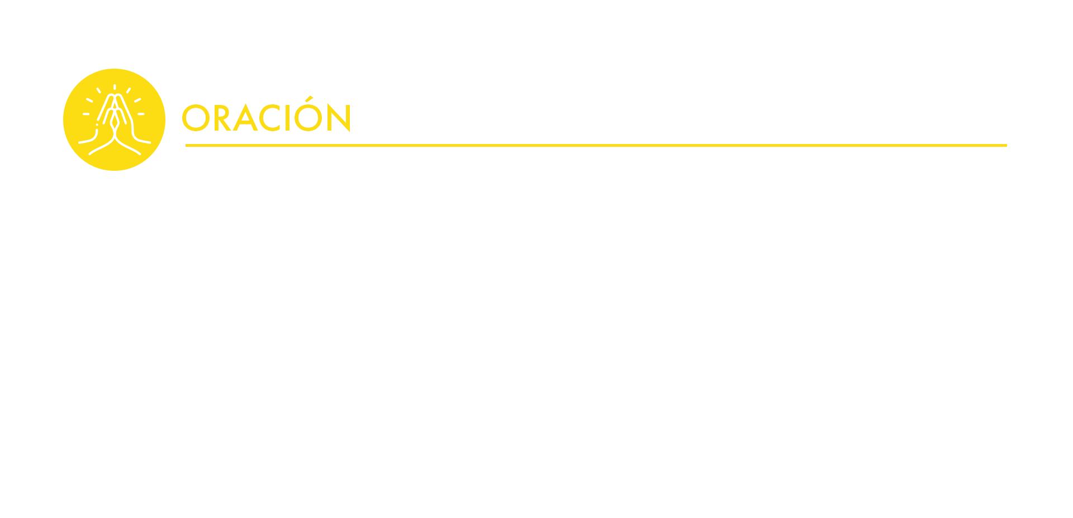
Omnipotente Dios, ayúdanos a mantener la autenticidad de la fe en esta hora en que las lealtades se cuestionan y se ponen a prueba. Tú eres el Señor de la historia y de los tiempos, merecedor de todo el honor y toda la gloria. Ayúdanos a no claudicar ni rendir los principios y valores de tu reino, y que fueron validados durante todo el discurso y el ministerio de Jesús, por quien oramos, amén.

